Slide 1

Sistema de Gestión de Ayudas Comunitarias
GRUPO 4:
ALEJANDRO TACO MARJORIE VALDIVIEZO LIZBETH SANCHEZ OÑA GABRIELA CARLOSAMA JOSHUA

Slide 2
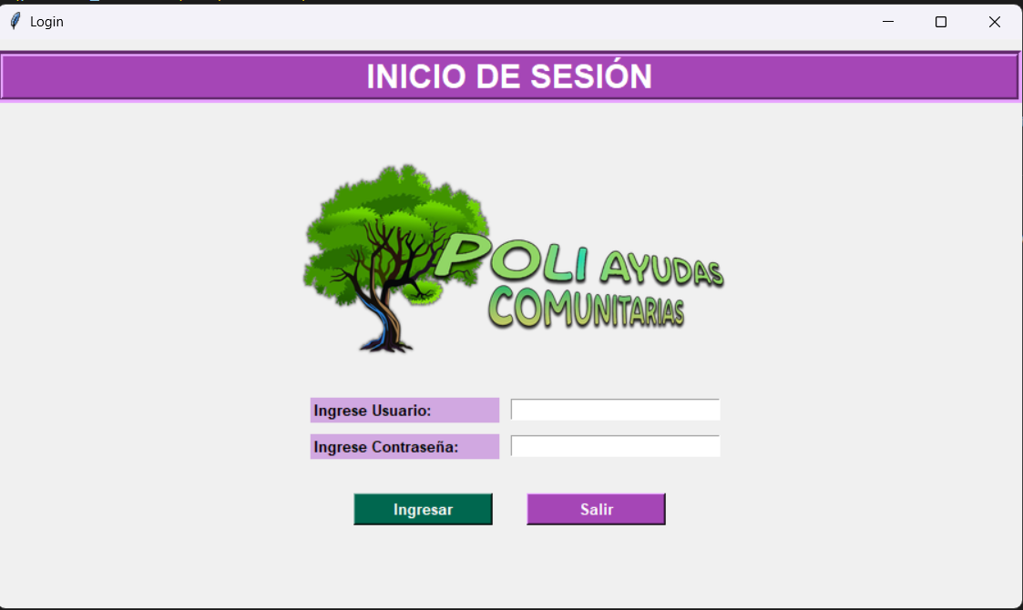
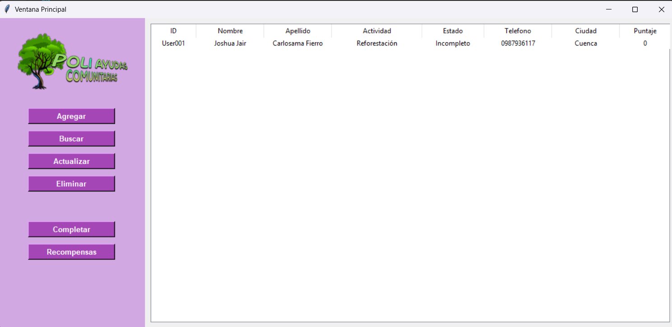
INTRODUCCIÓN
OBJETIVO
PROBLEMÁTICA
Crear una interfaz dinámica aplicando la estrúctura CRUD y archivos persistentes.
Falta de incentivación para realizar actividades de reciclaje o de ayuda comunitaria en la Escuela Politécnica Nacional
PROPUESTA
Usar Tkinter para crear un proyecto modular que otorgue una gestión de usuarios más cómoda para sus actividades e incentivos.
LIMITACIONES
Creacion de ejecutables y conexión a la red como una aplicación independiente.

Slide 3



LIBRERIAS
Tkinter
Tkinter es la librería estándar de Python para crear interfaces gráficas. Se utiliza para ventanas, botones, cuadros de texto, etiquetas y tablas.
.
Tkinter.ttk
Extensión de Tkinter que permite usar componentes más modernos, como tablas y estilos mejorados.
.
Tkinter.messagebox
Se usa para mostrar mensajes emergentes al usuario, como alertas, errores o confirmaciones.
.
.
OS
Permite interactuar con el sistema operativo, manejar rutas, archivos y directorios.
.
RE
Se usa para validar texto mediante expresiones regulares, evitando caracteres no permitidos.
.
PIL
Se utiliza para cargar, redimensionar y mostrar imágenes dentro de la interfaz gráfica.
.

Slide 4


TECNOLOGÍAS Y HERRAMIENTAS
Python – Lenguaje de programación
Visual Studio Code - IDE
Lenguaje interpretado y muy versartil al estar muy cerca del lenguaje humano. .
Entorno de desarrollo integrado que ofrece las herramientas para ejecutar archivos .py.
Tkinter – Interfaces Gráficas
Dicho previamente, libreria integrada de Python para crear ventanas de aplicaciones con botones, texto y entrada de datos.
CRUD – Modelo Funcional
Formato de la aplicación para sus funciones y capacidad de persistencia.

Slide 5
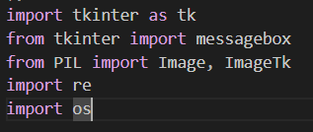
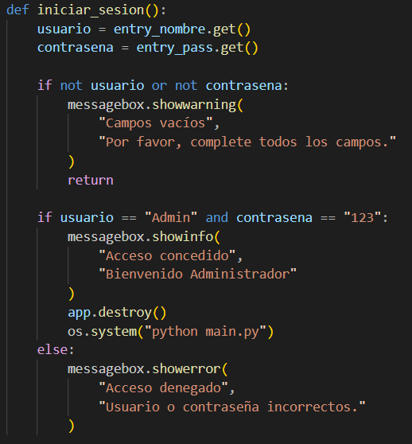
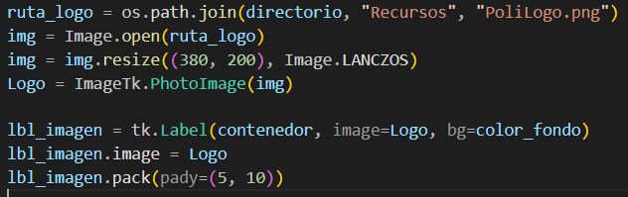
LOGIN
IMPORTACION
MISSION
FUNCIÓN PRINCIPAL
AGREGAR IMAGEN

Slide 6
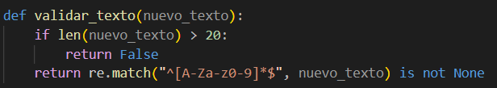
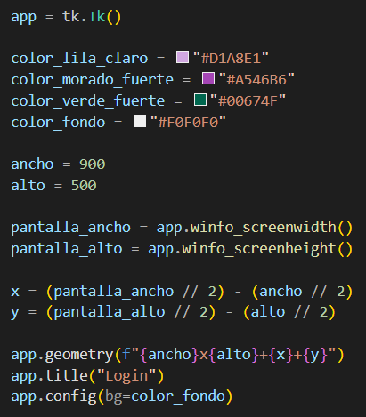

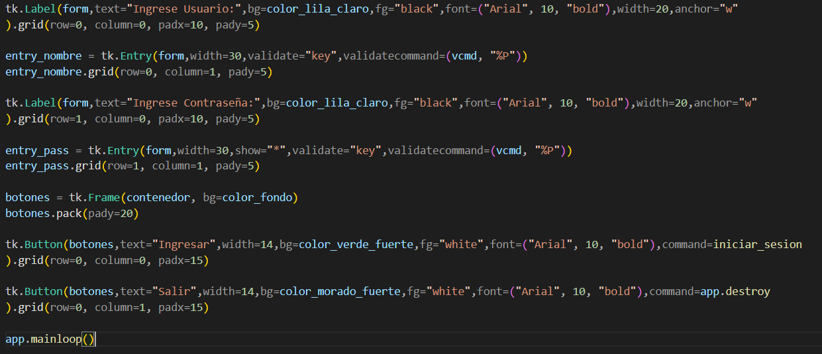
LOGIN
VALIDACION
MISSION
VENTANA PRINCIPAL
WIDGETS DE TKINTER

Slide 7
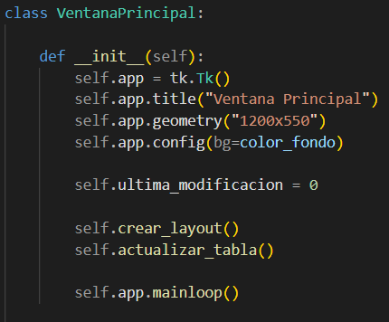
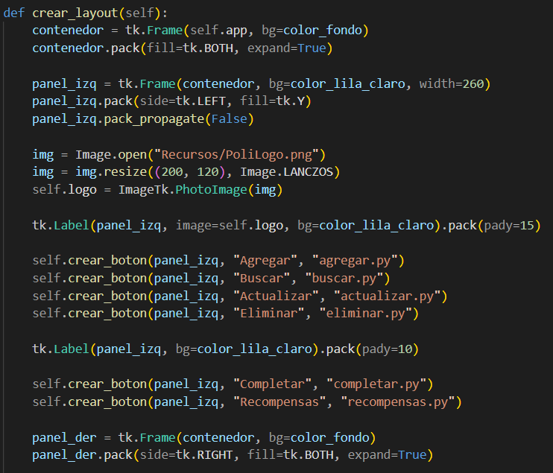
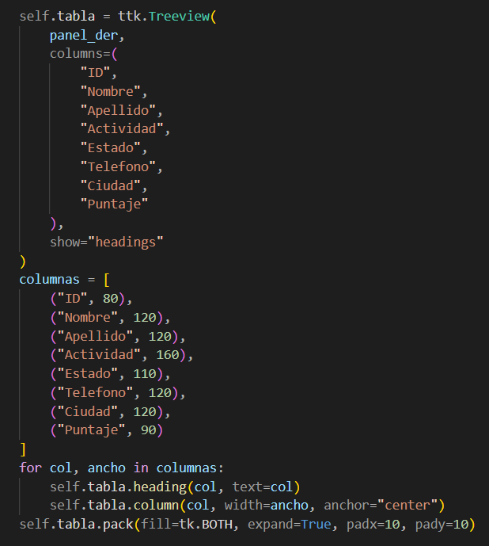
Main (Ventana Principal)
CLASE PADRE
OPCIONES
TABLA
WIDGETS DE TKINTER

Slide 8
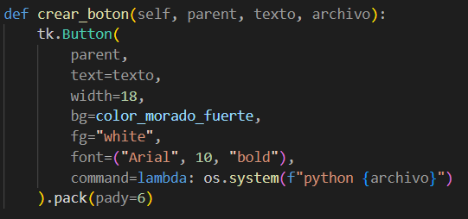
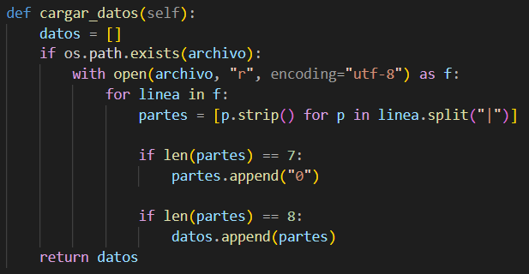
Main (Ventana Principal)
LLAMAR VENTANAS
CARGAR DATOS

Slide 9
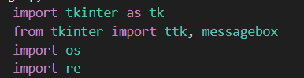
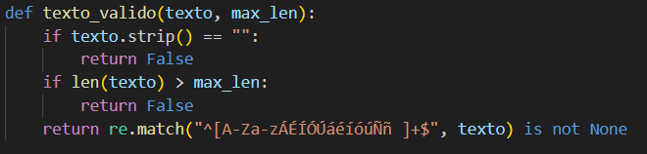
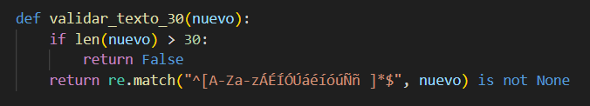
Agregar
Bibliotecas
Validar texto
Esta función revisa que el texto:
No esté vacío. No pase el tamaño máximo.
Solo tenga letras y espacios.
Esta función valida el texto mientras el usuario escribe, controlando que solo use letras y que no pase de 21 caracteres

Slide 10
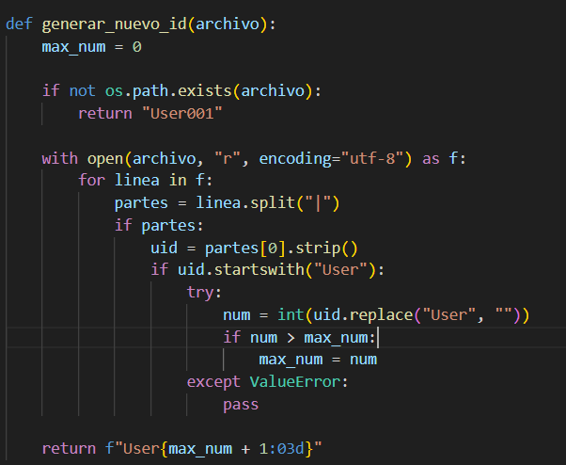
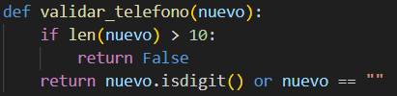
Agregar
Validar número
Esta función valida el teléfono mientras el usuario escribe, permitiendo solo números y máximo 10 dígitos.
Esta función lee el archivo, busca el último ID y genera uno nuevo automáticamente sin repetirlo.

Slide 11
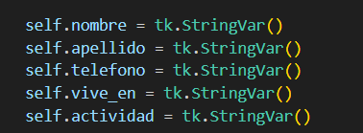
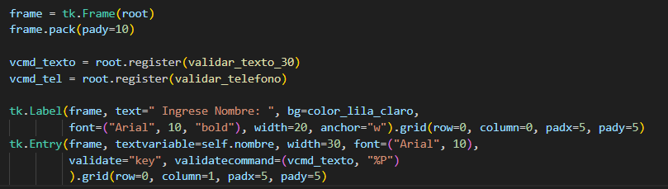
hhj
Dentro de la clase SistemaComunitario:
StringVar para guardar los datos ingresados por el usuario.
Este código organiza los elementos en un contenedor, luego muestra una etiqueta con el texto ‘Ingrese Nombre’ y después crea una caja para escribir y valida los datos mientras se escriben para evitar errores.

Slide 12
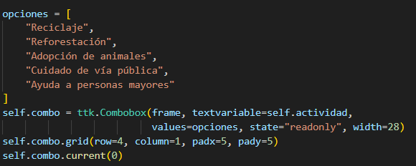
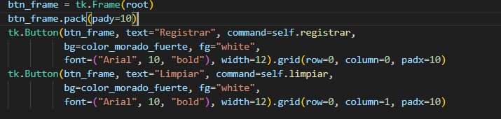
Crea una lista desplegable con las actividades. El usuario solo puede escoger una opción válida y se guarda automáticamente en el sistema.
Crea un contenedor para los botones Registrar y Limpiar. El botón Registrar guarda los datos y el botón Limpiar borra los campos.

Slide 13
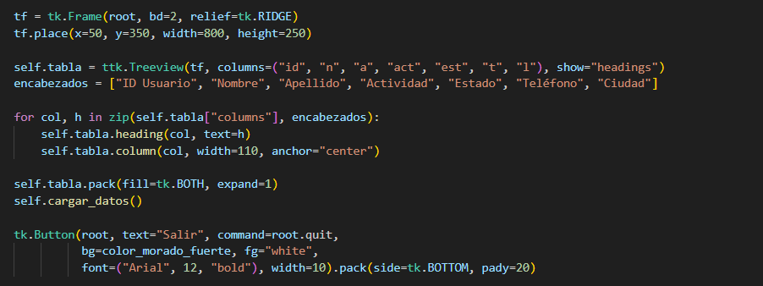
hhj
Crea el espacio donde se muestra la tabla de usuarios. Primero agrega un marco con borde y lo ubica en una posición fija. Luego crea la tabla con sus columnas y encabezados para organizar la información. Después ajusto el tamaño y alineación de cada columna y cargo los datos desde el archivo. Finalmente, agrego un botón para cerrar el programa.

Slide 14
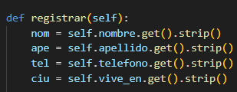
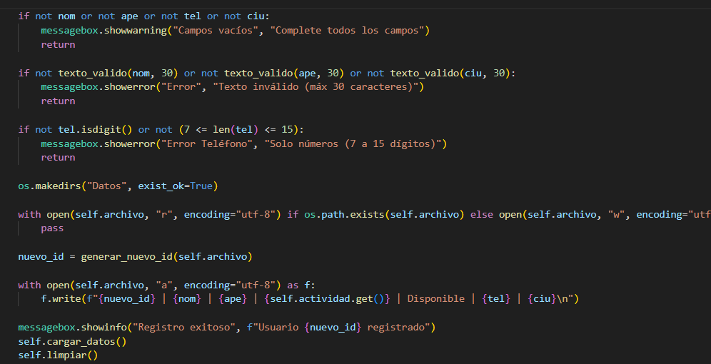
hhj
Esta función recoge los datos, verifica que estén completos y correctos, valida el teléfono, crea el archivo si no existe, genera un ID automático, guarda la información, actualiza la tabla y limpia el formulario.

Slide 15
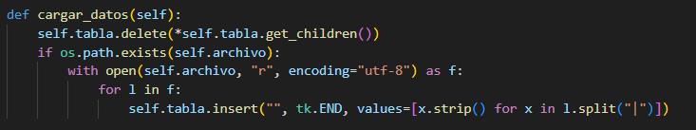
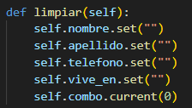
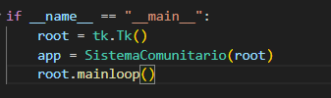
hhj
Esta función limpia la tabla, lee el archivo línea por línea, separa los datos y los muestra en la pantalla.
Sirve para dejar el formulario en blanco otra vez.
Este código inicia el programa, crea la ventana principal y mantiene la aplicación funcionando.

Slide 16
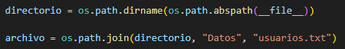
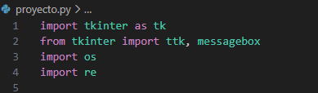
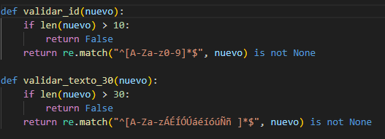
Actualizar
Se utiliza un archivo de texto para almacenar la información de los usuarios.
tkinter: creación de la interfaz gráfica
ttk: widgets mejorados como ComboBox
messagebox: mostrar mensajes al usuario
os: verificar existencia del archivo
re: validar datos usando expresiones regulares
Def validar_id(nuevo): Valida que el ID solo contenga letras y números y no supere los 10 caracteres.
Def validar_texto_30(nuevo): Valida que el texto no esté vacío, no supere los 30 caracteres y solo contenga letras, espacios, tildes y la letra ñ.

Slide 17
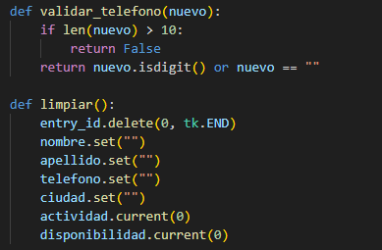
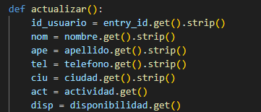
Actualizar
Def validar_telefono(nuevo): Permite únicamente números y controla la longitud del teléfono mientras el usuario escribe.
Def limpiar():Limpia todos los campos del formulario y restablece las opciones por defecto.
Def actualizar(): obtienen los datos ingresados por el usuario, se obtiene el ID del usuario, el nombre, apellido, teléfono y ciudad eliminando espacios innecesarios con strip() para evitar errores.

Slide 18
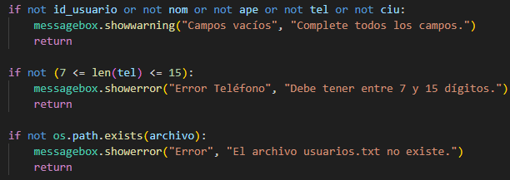
Actualizar
Se verifica que ningún campo obligatorio esté vacío, mostrando un mensaje de advertencia si falta información. Luego se valida que el número de teléfono tenga una longitud correcta, asegurando que esté entre 7 y 15 dígitos. Finalmente, se comprueba que el archivo de datos exista antes de intentar modificarlo, evitando errores durante la lectura o escritura del archivo.

Slide 19
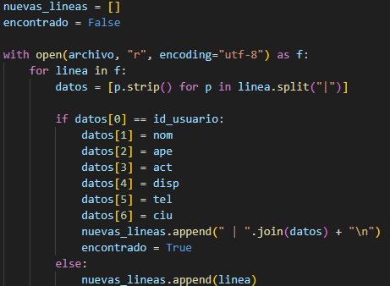
Actualizar
Se crea una lista para almacenar el nuevo contenido del archivo y una variable para verificar si el usuario fue encontrado. El archivo se abre en modo lectura utilizando codificación UTF-8 y se recorre línea por línea, separando los datos mediante el carácter |. Si no coincide, la línea se conserva sin cambios. De esta forma, solo se modifica el registro seleccionado y se mantiene intacta la información de los demás usuarios.

Slide 20
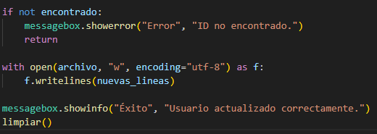
Actualizar
Se verifica si el usuario fue encontrado en el archivo; en caso contrario, se muestra un mensaje de error indicando que el ID no existe y se detiene el proceso. Si el usuario sí fue encontrado, el archivo se abre en modo escritura y se sobrescribe completamente con la información actualizada.

Slide 21
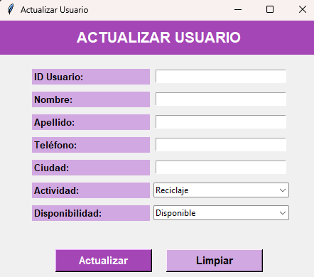
Actualizar
Resultado final.

Slide 22
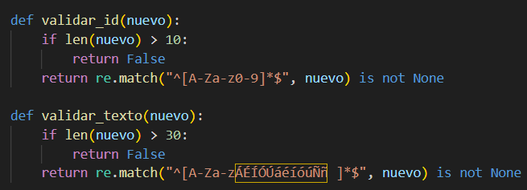
BUSCAR
Controla lo que el usuario puede escribir en los campos.
El ID acepta solo letras y números, con un máximo de 10 caracteres.
Nombre y apellido permiten únicamente letras y espacios.
Evita el uso de números, símbolos y caracteres incorrectos.
Reduce errores y mejora la búsqueda de usuarios.

Slide 23
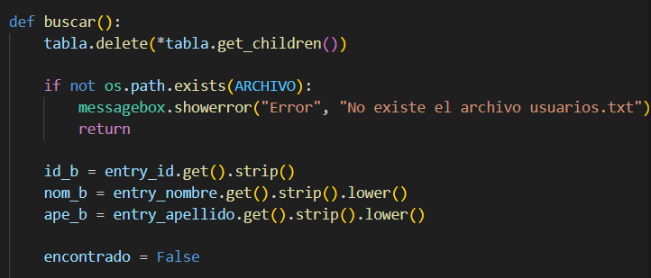
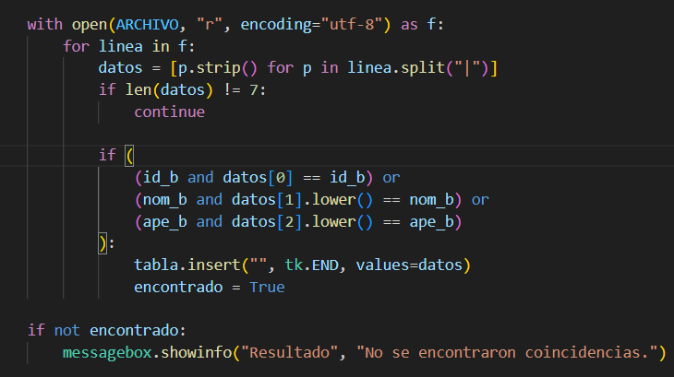
BUSCAR
Se limpia la tabla antes de buscar.
Se verifica que el archivo exista.
Se obtienen los datos ingresados por el usuario.
Se prepara una variable para saber si hay resultados.
Se leen los usuarios desde el archivo.
Se comparan los datos con el ID, nombre o apellido.
Se muestran las coincidencias en la tabla.
Si no hay resultados, se muestra un mensaje al usuario.

Slide 24
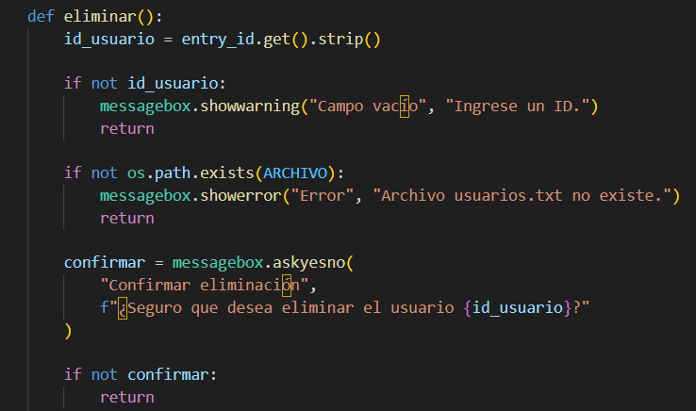
ELIMINAR
Función eliminar:
Permite borrar un usuario seleccionado de la tabla y del archivo.
Entrada de ID
Permite al usuario escribir el ID del registro que quiere eliminar.
Manejo de archivos:
Lee todas las líneas del archivo.
Reescribe solo las líneas que no coinciden con el ID a eliminar.
Validación de datos:
Verifica que el campo no esté vacío.
Comprueba que el archivo exista.
Confirma que el ID ingresado realmente exista en el archivo.

Slide 25
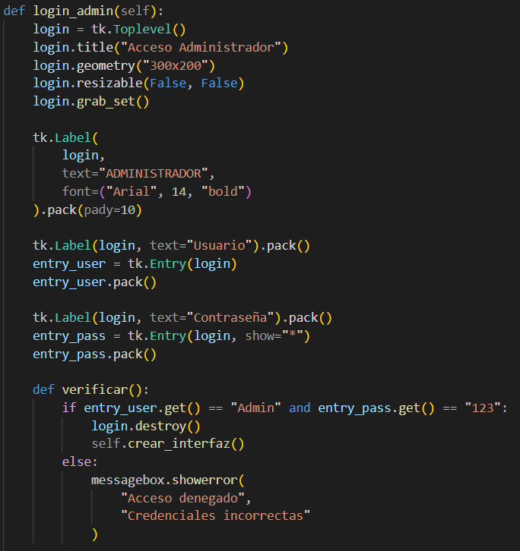
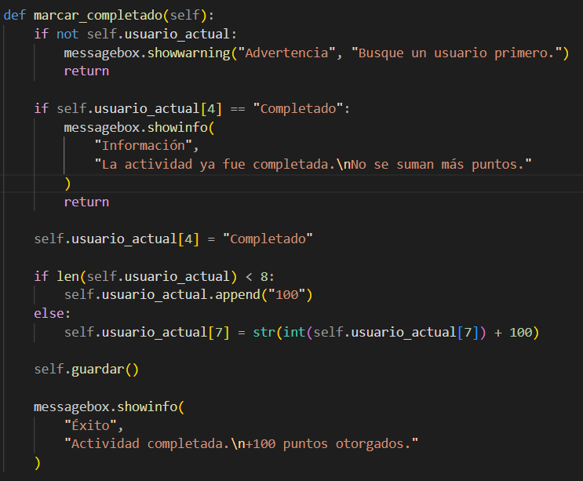
FUNCIONES EXTRA
RECOMPENSAS Y COMPLETACIÓN DE ACTIVIDADES
LOGIN
MARCAR COMPLETADO

Slide 26
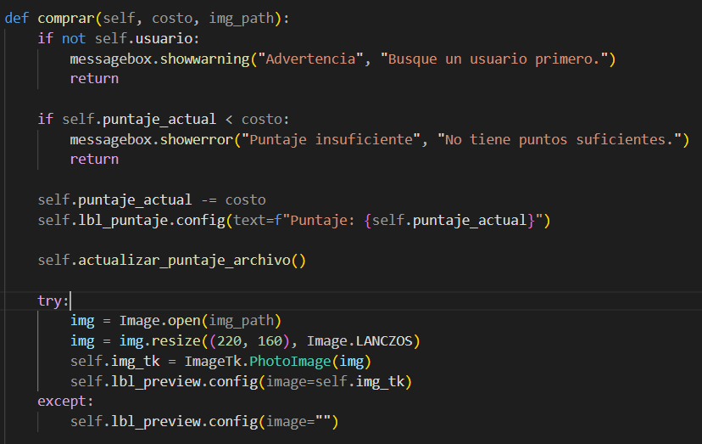
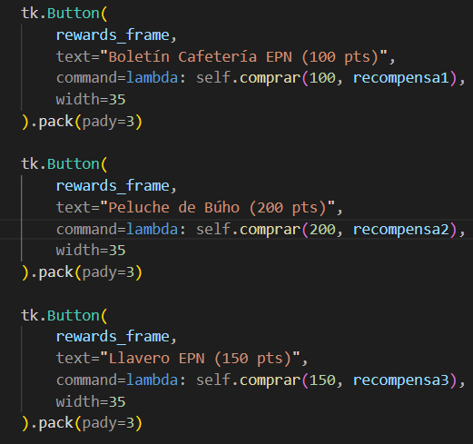
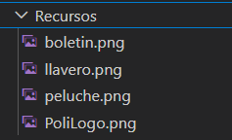
FUNCIONES EXTRA
RECOMPENSAS Y COMPLETACIÓN DE ACTIVIDADES
PREMIOS
OPCIONES + RECURSOS

Slide 27
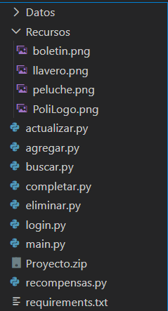
CONCLUSIONES Y RECOMENDACIONES
Tener una rama de actividades a realizar antes de empezar a codificar, es decir,planificar antes de empezar a realizar la idea.
Usar herramientas, api’s o guias en internet para facilitar la forma de entender el código y hacerlo más eficiente
Trabajar en grupo con la ayuda de programas de colaboración o usando medios de comunicación.
Desarrollamos una interfaz dinámica modular para gestionar ayudas comunitarias con ayuda de Tkinter y librerías para futura escalabilidad
Integramos técnicas de manejo de datos como clases, arreglos o archivos que nos ayudará entender como es el flujo de un programa.
Expusimos nuestros avances dentro de la documentación y para futura guía autónoma o compartida para ayudar a recabar la información de forma efectiva a posteriori.

Slide 28
REFERENCIAS
codigo Daniel037. (2022, 25 enero). 38 - Ventanas emergentes - Tkinter [Vídeo]. YouTube. https://www.youtube.com/watch?v=fbVf8nZx_Ps
Dimas. (2021, 24 agosto). 📊Curso PYTHON: INTERFACES GRÁFICAS [ con TKINTER ] [Vídeo]. YouTube. https://www.youtube.com/watch?v=MpkTYMzhV0A
Enrique Barros. (2025, 18 octubre). Cómo usar Treeview en Tkinter: tablas y listas en tu GUI con Python [Vídeo]. YouTube. https://www.youtube.com/watch?v=RBfHqJ8lWDI
Fitzpatrick, M. (2025, 9 julio). Tkinter Layouts, designing Python GUI. Python GUIs. https://www-pythonguis-com.translate.goog/tutorials/use-tkinter-to-design-gui-layout/?_x_tr_sl=en&_x_tr_tl=es&_x_tr_hl=es&_x_tr_pto=tc
Mundo Python. (2019, 28 agosto). Tutorial de Tkinter (Aprende tkinter en 20 minutos) [Vídeo]. YouTube. https://www.youtube.com/watch?v=jqRHhWjKDD8
os — Interfaces misceláneas del sistema operativo — documentación de Python - 3.10.19. (s. f.). https://docs.python.org/es/3.10/library/os.html
pildorasinformaticas. (2018, 31 enero). Curso Python. Interfaces gráficas I. Vídeo 42 [Vídeo]. YouTube. https://www.youtube.com/watch?v=hTUJC8HsC2I
Pillow. (s. f.). Pillow (PIL Fork). https://pillow-readthedocs-io.translate.goog/en/stable/?_x_tr_sl=en&_x_tr_tl=es&_x_tr_hl=es&_x_tr_pto=tc
re — Regular expression operations. (s. f.). Python Documentation. https://docs.python.org/es/3.13/library/re.html
tkinter.messagebox — Indicadores de mensajes de Tkinter — documentación de Python - 3.10.19. (s. f.). https://docs.python.org/es/3.10/library/tkinter.messagebox.html
tkinter.ttk — Tk themed widgets. (s. f.). Python Documentation. https://docs.python.org/es/dev/library/tkinter.ttk.html

Slide 29
¡MUCHAS GRACIAS!

